Slide 1

Projeto Interdisciplinar ESW e BD1 2° Semestre
Beer Hunter's

Slide 2

Projeto "Aplicativo Beer Hunter's"

Slide 3

Introdução
Projeto "Aplicativo Beer Hunter's"
Apresentação

Slide 4
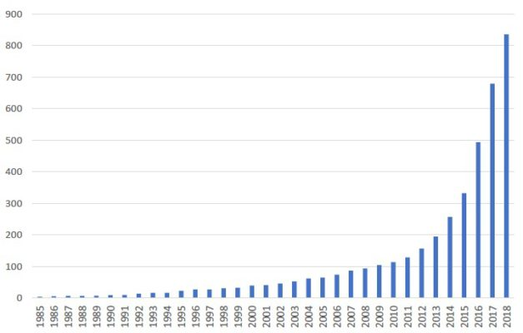
Cervejarias no Brasil

Slide 5
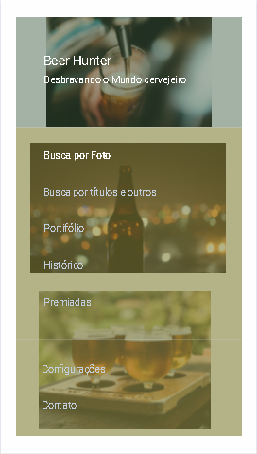
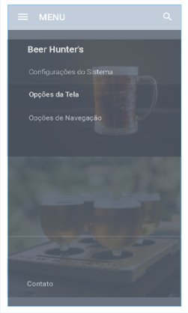
Prototipagem

Slide 6
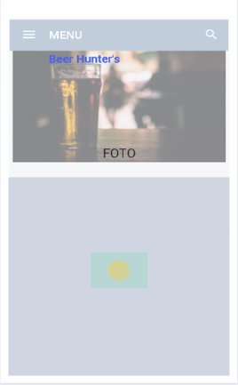
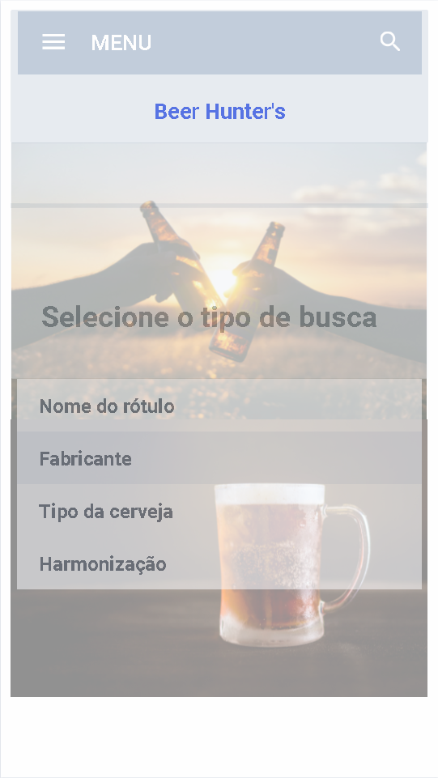
Prototipagem

Slide 7
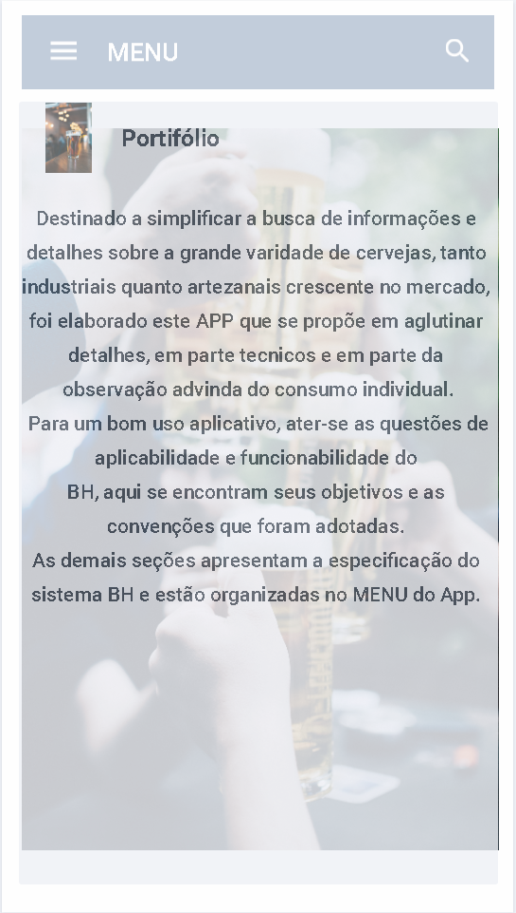
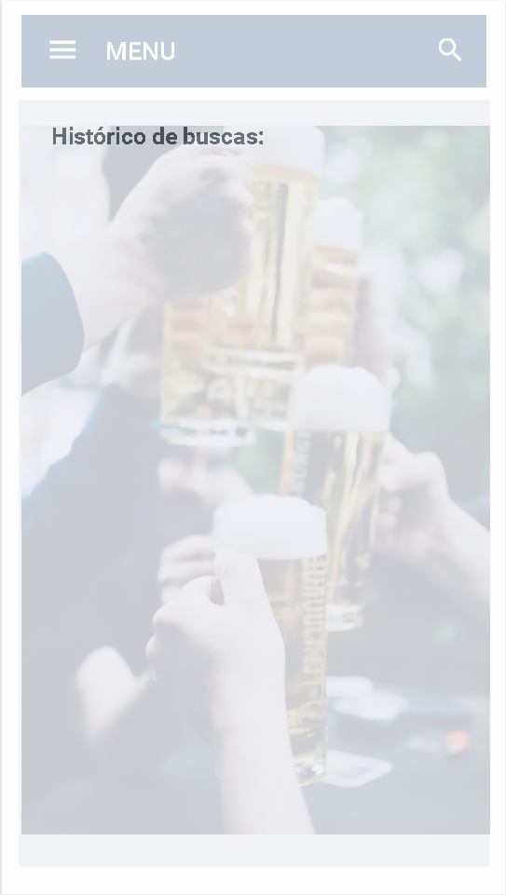
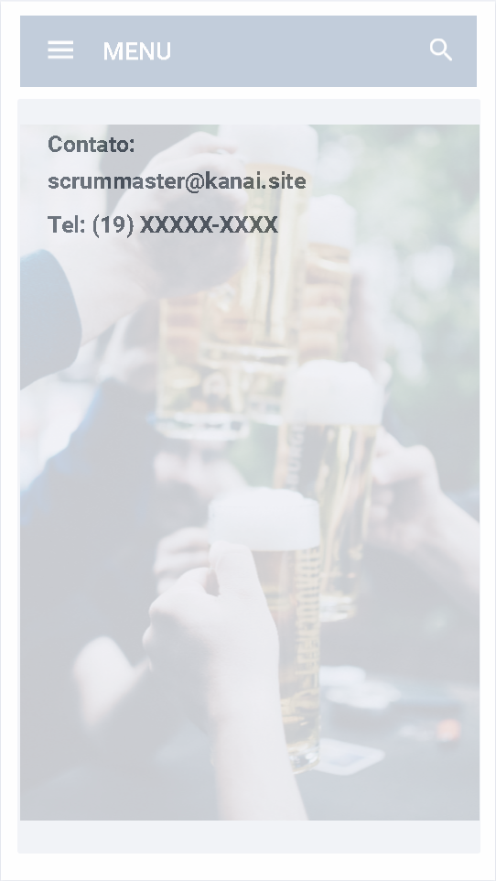
Prototipagem

Slide 8
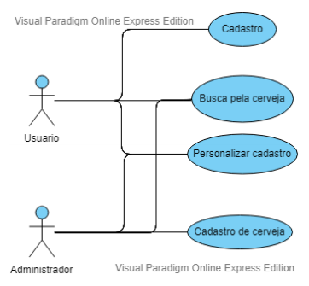
Diagrama de Uso

Slide 9
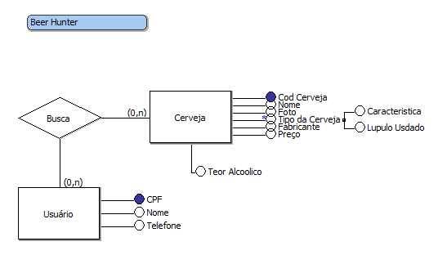
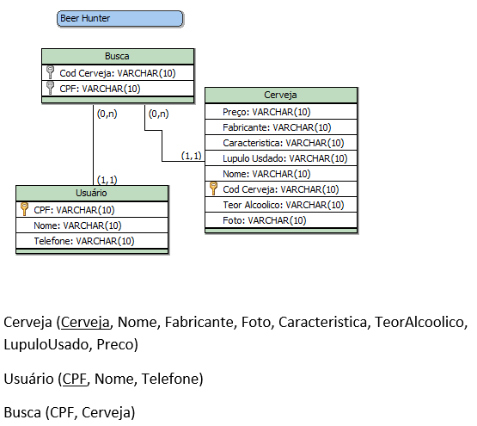
Diagramas Banco de Dados

Slide 10
Requisitos Funcionais

Slide 11
Requisitos Não Funcionais

Slide 12
Cheers!
Prost!

